Slide 1
Использование информационных технологий и систем в деятельности комиссий по делам несовершеннолетних и защите их прав
Панченко Раиса Андреевна,
Ответственный секретарь комиссии по
делам несовершеннолетних и защите
их прав при администрации
Краснодарского края

Slide 2
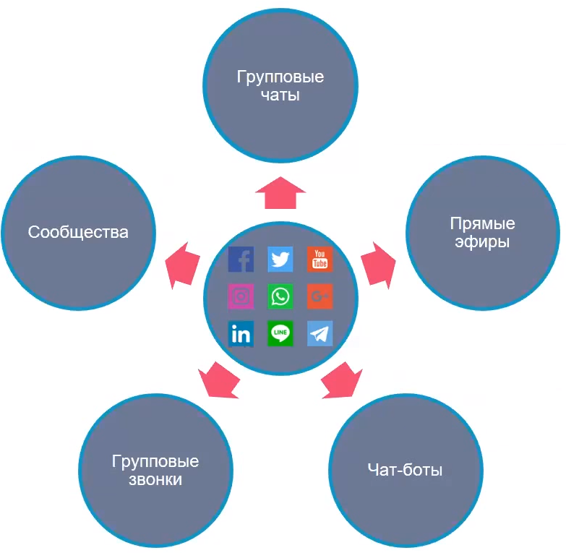
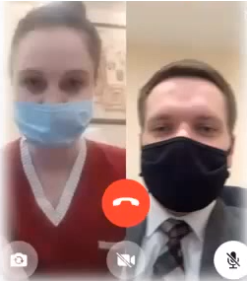
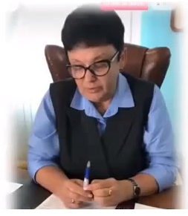
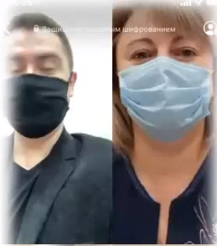
Социальные сети в деятельности
комиссий по делам несовершеннолетних и защите их прав

Slide 3
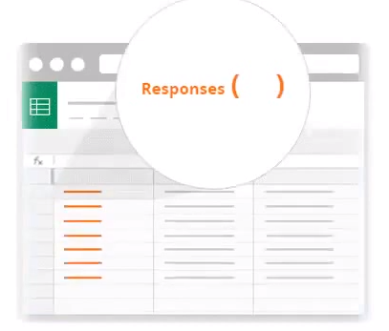
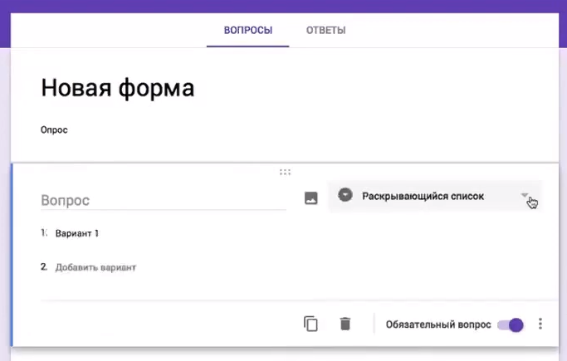
Облачные технологии в деятельности
комиссий по делам несовершеннолетних и защите их прав
- Сбор сведений,
- Соц. опросы,
- Регистрация в мероприятиях

Slide 4
Необходимые условия для проведения дистанционных заседаний
комиссий по делам несовершеннолетних и защите их прав

Slide 5
Дополнительные пункты в нормативных актах, для обеспечения
дистанционных форматов проведения заседаний КДНиЗП в период ЧС

